Slide 1
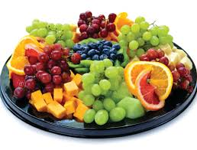
חידון ברכות

Slide 2
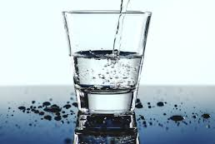
מה מברכים לפני ששותים?

Slide 3
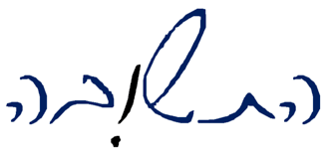
ברוך אתה ה' אלוהינו מלך העולם שהכל נהיה בדברו

Slide 4
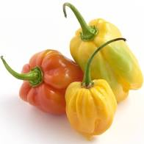
מה מברכים אחרי שאוכלים?

Slide 5
ברוך אתה ה' אלוהנו מלך העולם בורא נפשות רבות וחסרונן על כל מה שבראת להחיות בהם נפש כל חי ברוך חי העולמים.

Slide 6
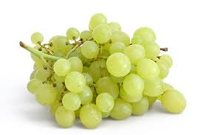
מה מברכים לפני שאוכלים

Slide 7
ברוך אתה ה' אלוהנו מלך העולם בורא פרי העץ

Slide 8
מה מברכים אחרי ששותים

Slide 9
ברוך אתה ה' אלוהנו מלך העולם בורא נפשות רבות וחסרונן על כל מה שבראת להחיות בהם נפש כל חי ברוך חי העולמים.

Slide 10
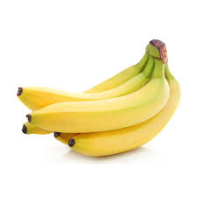
מה מברכים אחרי שאוכלים

Slide 11
ברוך אתה ה' אלוהנו מלך העולם בורא נפשות רבות וחסרונן על כל מה שבראת להחיות בהם נפש כל חי ברוך חי העולמים.

Slide 12
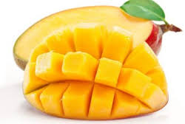
מה מברכים אחרי שאוכלים

Slide 13
ברוך אתה ה' אלוהנו מלך העולם בורא נפשות רבות וחסרונן על כל מה שבראת להחיות בהם נפש כל חי ברוך חי העולמים.

Slide 14
מה מברכים לפני שאוכלים

Slide 15
ברוך אתה ה' אלוהינו מלך העולם בורא פרי האדמה

Slide 16
מה מברכים לפני שאוכלים

Slide 17
ברוך אתה ה' אלוהינו מלך העולם בורא פרי העץ

Slide 18
מה מברכים אחרי שאוכלים

Slide 19
ברכת על העץ ועל פרי העץ

Slide 20
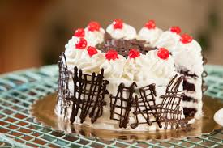
מה מברכים אחרי שאוכלים

Slide 21
ברכת על המחיה ועל הכלכלה

Slide 22
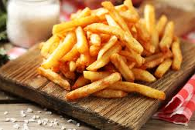
מה מברכים לפני שאוכלים

Slide 23
ברוך אתה ה' אלוהנו מלך העולם בורא פרי האדמה

Slide 24
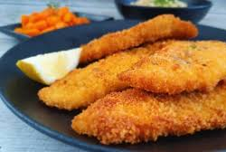
מה מברכים לפני שאוכלים

Slide 25
ברוך אתה ה' אלוהינו מלך העולם שהכל נהיה בדברו

Slide 26
מה מברכים לפני שאוכלים

Slide 27
ברוך אתה ה' אלוהנו מלך העולם בורא מיני מזונות

Slide 28
מה מברכים אחרי שאוכלים

Slide 29
ברוך אתה ה' אלוהנו מלך העולם בורא נפשות רבות וחסרונן על כל מה שבראת להחיות בהם נפש כל חי ברוך חי העולמים.

Slide 30
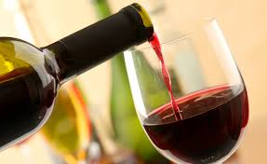
מה מברכים לפני ששותים יין?

Slide 31
ברוך אתה ה' אלוהנו מלך העולם בורא פרי הגפן

Slide 32
מה מברכים אחרי שאוכלים

Slide 33
ברוך אתה ה' אלוהנו מלך העולם בורא נפשות רבות וחסרונן על כל מה שבראת להחיות בהם נפש כל חי ברוך חי העולמים.

Slide 34
מה מברכים אחרי ששותים יין ?

Slide 35
ברכת על הגפן ועל פרי הגפן

Slide 36
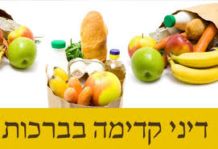
מה פירוש ראשי התיבות מגע אש

Slide 37
מזונות גפן עץ אדמה שהכל

Slide 38
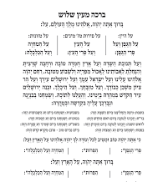
על כמה פירות העץ מברכים על העץ ועל פרי העץ בסוף.

Slide 39
על 5 פירות זית ענבים תאנה תמר רימון .

